Slide 1
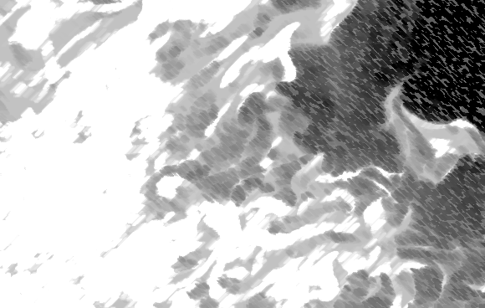
Fenomenologia da Combustão e Agentes Extintores
Química do Fogo
Relações Mássicas em Reações Químicas
Valentim M B Nunes
Unidade Departamental de Engenharias
Instituto Politécnico de Tomar, Março, 2024

Slide 2

Química do Fogo. Características físico-químicas do fogo. Reações químicas. Relações mássicas. Equações químicas. Estequiometria das reações químicas. Leis dos gases. Equação dos gases ideais. Escalas de temperatura.

Slide 3

O que é um incêndio?
Um incêndio pode ser definido como um fogo de grandes proporções do qual, de alguma forma, ou nalgum período temporal, perdemos o controlo.
O fogo é o resultado de uma reacção química de combustão, bastante exotérmica, com libertação de calor e luz.
O que se pretende é clarificar alguns conceitos da Química associada à fenomenologia da Combustão.

Slide 4
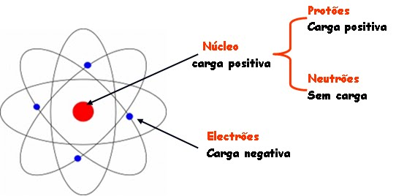
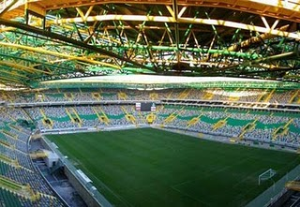
Estrutura atómica
Com base na teoria atómica de Dalton, um átomo pode ser definido como a unidade básica de um elemento, que pode entrar numa combinação química. Com base em sucessivas descobertas ao longo do século XX foi possível demonstrar que os átomos possuem uma estrutura interna.
Um átomo consiste num pequeno núcleo, onde se encontram os protões e os neutrões, rodeado por uma “nuvem” de electrões.
berlinde

Slide 5
Partículas subatómicas
Existem outras partículas subatómicas, mas o protão, o electrão e o neutrão são as três partículas fundamentais em química. Uma característica fundamental destas partículas é a sua massa e carga.
Partícula | Massa (g) | Carga (C) | Unidades de carga
Electrão | 9.10938x10⁻²⁸ | -1.6022x10⁻¹⁹ | -1
Protão | 1.67262x10⁻²⁴ | +1.6022x10⁻¹⁹ | +1
Neutrão | 1.67493x10⁻²⁴ | 0 | 0

Slide 6

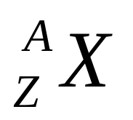
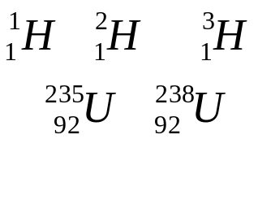
Relações mássicas
Os átomos distinguem-se uns dos outros pelo número de protões e neutrões que contêm. O número atómico (Z) de um elemento é o número de protões do átomo desse elemento. Num átomo neutro o número de protões é igual ao número de electrões. O número de massa (A) é o numero total de protões e neutrões existentes no núcleo de um átomo de um dado elemento.
Representação simbólica:
Átomos que têm o mesmo número atómico e mas diferentes números de massa dizem-se isótopos.

Slide 7
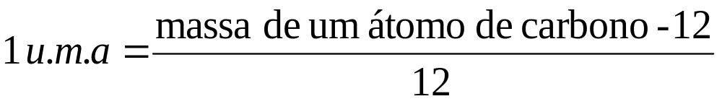
Massas atómicas
A massa de um átomo é função do número de protões e neutrões. Por convenção internacional , um átomo do isótopo de carbono-12 (que tem 6 protões e 6 neutrões) tem uma massa de exactamente 12 unidades de massa atómica (u.m.a.)
A massa atómica do carbono é 12.01 u.m.a. e não 12.00 u.m.a. As abundâncias naturais do carbono-12 e carbono-13 são 98.89% e 1.11%. Assim a massa atómica média é dada por:
https://www.spq.pt/files/files/tabela_periodica.pdf

Slide 8




Exercício 1: O cobre é utilizado em cabos eléctricos, permutadores de calor, etc. As massas atómicas dos seus dois isótopos estáveis, (69.09%) e (30.91%) são 62.93 u.m.a. e 64.9278 u.m.a. Calcular a massa atómica média do cobre.
Exercício 2: As massas atómicas dos dois isótopos estáveis do boro, (19.78%) e (80.22%) são respectivamente 10.0129 u.m.a. e 11.0093 u.m.a. Calcular a massa atómica média do boro.

Slide 9
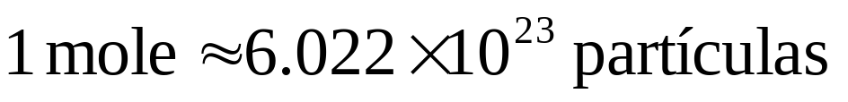

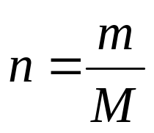
Massa molar dos elementos
Definição anterior a 2019: A unidade para quantidade de matéria do SI (Sistema Internacional) é o mole (mol). É a quantidade de matéria que contém tantas unidades elementares (átomos, moléculas ou quaisquer outras partículas) quantos os átomos de carbono existentes em exactamente 12 g de carbono-12.
Esta definição é operacional, pelo que o número de partículas por mole tem de ser determinado experimentalmente. O valor actualmente aceite é:
Este número é designado por número de Avogadro, N_{A}
Um mole de átomos de carbono-12 tem uma massa de exactamente 12 g e contem aproximadamente 6.022×10²³ átomos. Esta massa é a massa molar (M) do carbono-12.

Slide 10
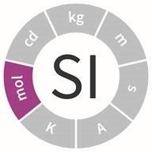
QUANTIDADE DE SUBSTÂNCIA
Definição anterior: O mole é a quantidade de substância de um sistema que contém tantas entidades elementares quantos os átomos existentes em 0,012 kg de carbono-12. Quando o mole é usado, as entidades elementares devem ser especificadas e podem ser átomos, moléculas, iões, electrões, outras partículas ou grupos especificados de tais partículas.
2019: O mole, símbolo mol, é a unidade SI para quantidade de substância. Um mole contém exatamente 6.02214076 × 10²³ entidades elementares. Esse número é o valor numérico fixo da constante de Avogadro, N_{A}, quando expresso na unidade mol⁻¹ e é chamado de número de Avogadro. A quantidade de substância, símbolo n, de um sistema é uma medida do número de entidades elementares especificadas, podendo ser um átomo, uma molécula, um ião, electrão, ou qualquer outra partícula ou grupo de partículas especificado.

Slide 11
Exercício 3: O zinco é um metal utilizado na protecção de estruturas de ferro, impedindo a corrosão. Quantos gramas de Zn existem em 0.356 mol de Zn?
Exercício 4: O enxofre é um elemento não metálico que está presente nos combustíveis dando origem á emissão de dióxido de enxofre. Quantos átomos de enxofre existem em 16.3 g de S?

Slide 12
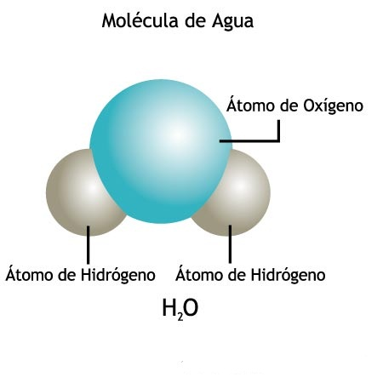
Moléculas
Uma molécula é uma agregado de pelo menos dois átomos ligados de forma precisa por forças químicas: ligação química. Para exprimir a composição das moléculas usamos fórmulas químicas.
A fórmula molecular indica o número exacto de cada elemento presente numa molécula:
Oxigénio: O₂; Água: H₂O; propano: C₃H₈; dióxido de carbono: CO₂; etc..

Slide 13
Massa molecular
A massa molecular é a soma das massas atómicas (u.m.a.) de todos os átomos de uma molécula. Por exemplo a massa molecular da água é:
A massa molar (em gramas) é numericamente igual à massa molecular (em u.m.a.). Por exemplo, a massa molar da água é M = 18.02 g/mol. Isto significa que 1 mole de água pesa 18.02 g e contem 6.022×10²³ moléculas de água.
"Encha-se um copo com água cujas moléculas foram marcadas. Deite-se essa água num dos oceanos e deixe-se as moléculas espalharem-se por todos os mares do mundo. Encha-se de novo o copo em qualquer dos mares. Nele estarão cerca das 100 moléculas inicialmente marcadas”.
Lord Kelvin.

Slide 14
Exercício 5: Considere o etanol anidro, C₂H₅OH, e o n-octano, C₈H₁₈, dois combustíveis que podem ser utilizados em motores de combustão interna. Calcular a respetiva massa molar.
Exercício 6: O metano (CH₄) é o principal constituinte do gás natural. Quantos moles de CH₄ existem em 6.07 g de metano?

Slide 15
Reações Químicas
Uma transformação química é denominada reação química. Para representar uma transformação usamos uma equação química. Uma equação química utiliza símbolos químicos para mostrar o resultado de uma reacção química.
H₂ + O₂ → H₂O
Para estar de acordo com a lei da conservação da massa terá de haver o mesmo número de cada tipo de átomos em ambos os lados da equação.
2H₂ + O₂ → 2H₂O
Esta equação química está acertada. Mostra que “duas moléculas de hidrogénio podem combinar-se ou reagir com uma molécula de oxigénio para formar duas moléculas de água.

Slide 16
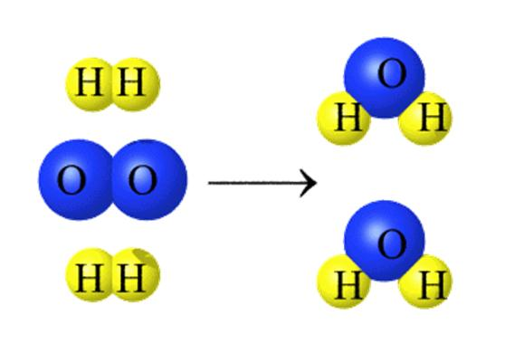
Como a razão do número de moléculas é igual à razão do número de moles, podemos igualmente afirmar que “duas moles de moléculas de hidrogénio reagem com uma mole de moléculas de oxigénio para produzir duas moles de moléculas de água”.
Reagentes
Produtos da reacção
Para fornecer informação adicional, os químicos indicam frequentemente os estados de agregação dos reagentes e produtos. Por exemplo:
2 P(s) + 3 Cl₂(g) → 2 PCl₃ (l)

Slide 17
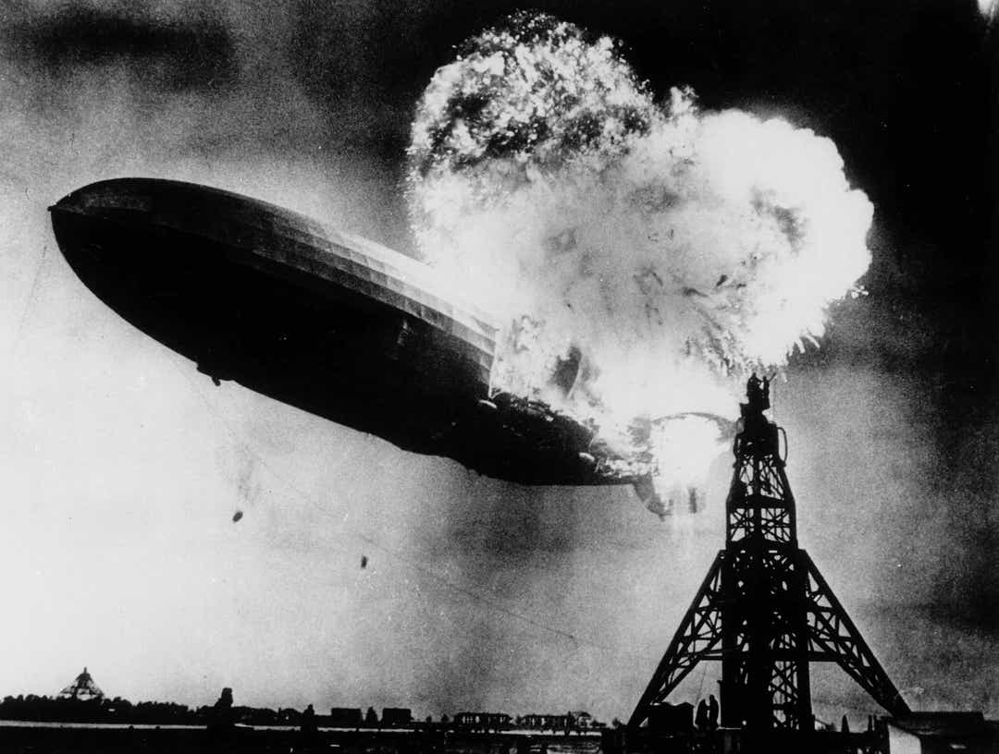

Slide 18
Estequiometria
As relações mássicas entre reagentes e produtos numa reação química representam a estequiometria da reacção.
Na prática, as unidades usadas para reagentes (ou produtos) são moles, gramas ou litros (para gases). Independentemente da unidade usada a maneira de determinar a quantidade de produto formado numa reacção é o método da mole.
Uma reação química acertada mostra a estequiometria da reação: relação entre as quantidades, em número de moles, de reagentes e produtos numa dada reação química.
2 CO(g) + O₂(g) → 2 CO₂(g)
Coeficientes estequiométricos

Slide 19
Cálculos estequiométricos
Massa de reagente(s)
nº de moles de reagente(s)
Volume de reagente(s)
Estequiometria
Massa de produto(s)
nº de moles de produto(s)
Volume de produto(s)

Slide 20
Exercício 7: Uma equação global para o processo de degradação da glucose em dióxido de carbono e água é: C₆H₁₂O₆ + 6 O₂ → 6 CO₂ + 6 H₂O. Se forem consumidos 856 g de glucose qual a massa de CO₂ produzida?
Exercício 8: O metanol é queimado ao ar de acordo com a equação:
2 CH₃OH + 3 O₂ → 2 CO₂ + 4 H₂O. Se forem consumidos 209 g de metanol, qual a massa de H₂O produzida?

Slide 21
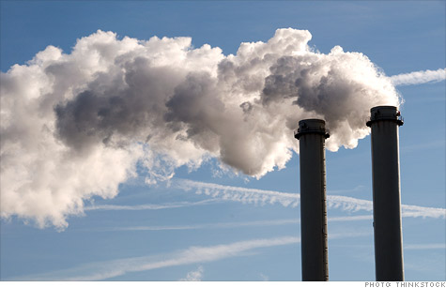
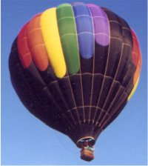
O estado gasoso
Substâncias que existem como gases: H₂, F₂, He, Xe, CO, CO₂, NH₃, CH₄
Muitas substâncias são líquidos ou sólidos. Ao serem aquecidos transformam-se mais facilmente em gases, vaporizando a temperaturas baixas.
O ar é uma mistura gasosa cuja composição em volume é aproximadamente 78% de N₂, 21% de O₂ e 1% de outros gases incluindo CO₂.

Slide 22
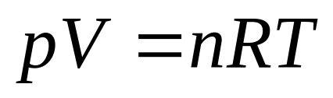
Equação dos gases perfeitos
A partir das leis dos gases podemos estabelecer uma relação entre pressão, volume e temperatura de um gás, que se chama equação dos gases perfeitos.
temperatura/K
pressão
volume
constante dos gases perfeitos
número de moles
Em condições PTP (pressão e temperatura padrão), ou seja t = 0°C ou T = 273.15 K, e p = 1 atm, os resultados experimentais mostram que 1 mol de um gás perfeito ocupa 22.414 L. O valor de R vem então:
R ≈ 0.0821 atm.L.K⁻¹.mol⁻¹
R ≈ 8.314 J.K⁻¹.mol⁻¹

Slide 23
Escala de Temperatura Absoluta
Lord Kelvin
V
p₁
p₂
p₃
- 273.15 ºC
0 ºC
t/ºC
T/K = t/ºC + 273.15

Slide 24
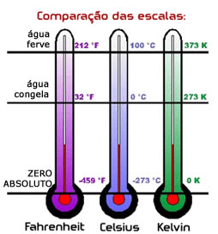
Comparação de Escalas

Slide 25
Exercício 9: Calcule o volume (em L) ocupado por 7.4 g de CO₂ em condições PTP.
Exercício 10: Uma amostra de 6.9 mol de monóxido de carbono está dentro de um recipiente de volume igual a 30.4 L. Qual a pressão do gás (em atm) se a temperatura for de 62 °C?
Exercício 11: Uma certa quantidade de gás a 25 °C e à pressão de 0.8 atm está contida num balão de vidro. Supondo que o balão pode suportar uma pressão máxima de 2 atm, até que temperatura pode ser aquecido?

Slide 26
Exercício 12: Calcule o volume de oxigénio (em L) para a combustão completa de 2.64 L de acetileno (C₂H₂) em condições PTP. A reacção é 2 C₂H₂(g) + 5 O₂(g) → 4 CO₂(g) + 2 H₂O(l)
Exercício 13: Calcule o volume de O₂ (em L), nas mesmas condições de pressão e temperatura, necessários para a combustão completa de 14.9 L de butano. A reacção é:
2 C₄H₁₀(g) + 13 O₂(g) → 8 CO₂(g) + 10 H₂O(l)

